Slide 1

מודל המלצה
מאת: עידן הדרומי

Slide 2
נושאים:
מודל המלצה - סקירה
matrix factorization - מה זה ?
matrix factorization - יתרונות / חסרונות
matrix factorization - מתיאוריה לפרקטיקה
matrix factorization - מימוש על הטבות לאומי

Slide 3
מודל המלצה. סקירה
Introduction
Two main type of Recommender systems: content filtering and collaborative filtering.
Content filtering: based on previous user interactions recommend similar items (by looking at their meta data ex: price, size, category, etc…).
Collaborative filtering: analyze user-item interaction simultaneously. It’s split into two different categories:
nearest neighbor
latent factor models. Latent factor models tries to learn embedding vectors of item and user from rating matrix.

Slide 4
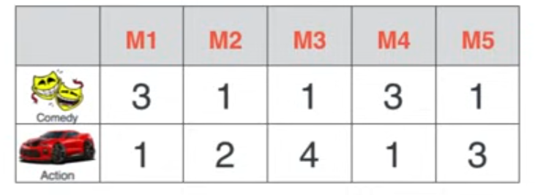
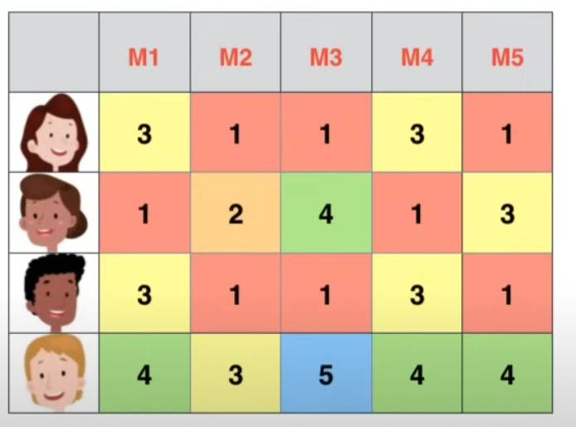
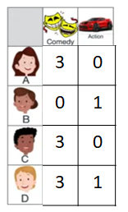
matrix factorization. מה זה ?
הגדרה :ייצוג הקשר בין משתמשים למשתנים באמצעות מימדים נמוכים חבויים.
2 * 5 = 10
4 * 5 = 20
4 * 2 = 8
הקדמה – אי אפשר לדבר על הנושא לפני שנדבר על simon funk team , netflix story

Slide 5
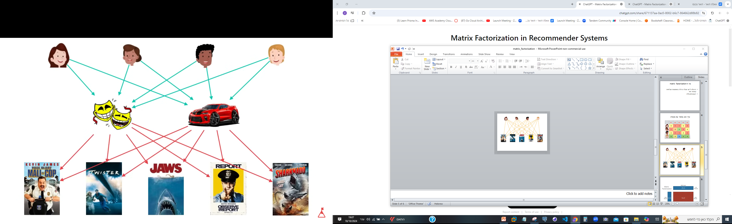
matrix factorization. מה זה ?

Slide 6
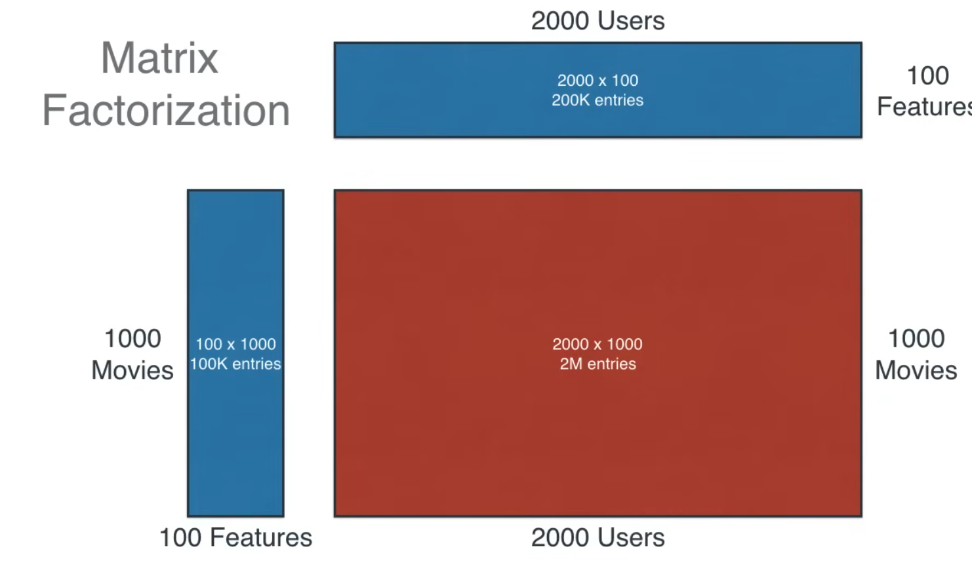
matrix factorization. מה זה ?

Slide 7



matrix factorization. יתרונות / חסרונות
יתרונות:
מדרגיות (scalability ) – ניתן ליישם ביעילות על כמויות גדולות של נתונים בזכות הפחתת מימדים (dimensionality reduction )
אחסון מידע – מאפשר יעילות גדולה יותר באחסון מידע
נתונים דלים ( sparse data ) – יכולת לאמוד את הקשרים בין המשתמשים למשתנים בצורה טובה למרות שקיימים הרבה נתונים חסרים
תפיסת משתנים חבויים (latent features) -

Slide 8
matrix factorization. יתרונות / חסרונות
חסרונות:
משתמשים חדשים ( cold start problem) - לא קיים מספיק מידע כדי לייצר מודל מדויק
התאמת יתר (overfitting )
3. ליניאריות - הנחה כי מתקייים יחס ישר בין המשתנים. 4. כיול המודל – נדרש לכייל את : > מספר המשתנים (latent features ) > שיעור למידה (learning rate ) > רגולציה ( Regularization ) – שימוש LASSO,RIDGE
חישוב יקר – זמן חישוב ארוך עבור מאגר מידע גדול
פירוש המודל (black box ) – קשה להבין כיצד המודל מייצר את המשתנים המסבירים

Slide 9
matrix factorization. מתיאוריה לפרקטיקה
R =
Actual Rating

Slide 10
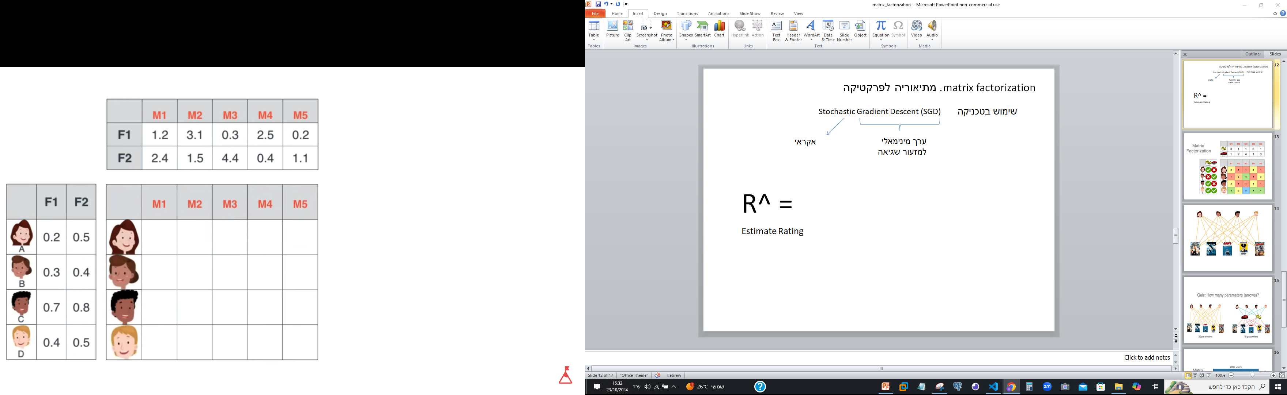
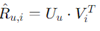
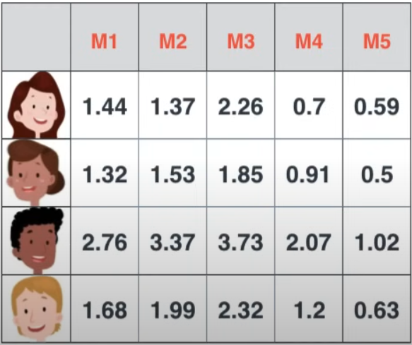
matrix factorization. מתיאוריה לפרקטיקה
Stochastic Gradient Descent (SGD)
שימוש בטכניקה
אקראי
ערך מינימאלי למזעור שגיאה
0.2 * 1.2 = 0.24
0.5 * 2.4 = 1.2
R^ =
Estimate Rating
0.24 + 1.2 = 1.44

Slide 11
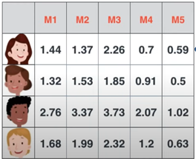
matrix factorization. מתיאוריה לפרקטיקה
R-(R^+bu+bi)
חישוב שגיאה
R
R^
Actual Rating
Estimate Rating

Slide 12
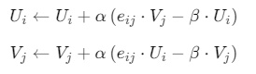
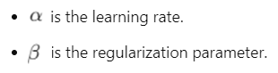
matrix factorization. מתיאוריה לפרקטיקה
עדכון משתנים חבויים
v₁
R
R^
Actual Rating
u₁

Slide 13
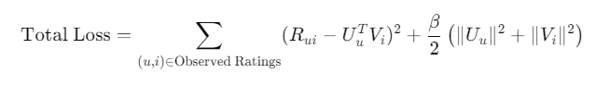
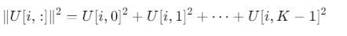
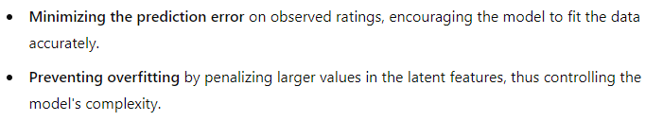
matrix factorization. מתיאוריה לפרקטיקה
Error
Regularization

Slide 15
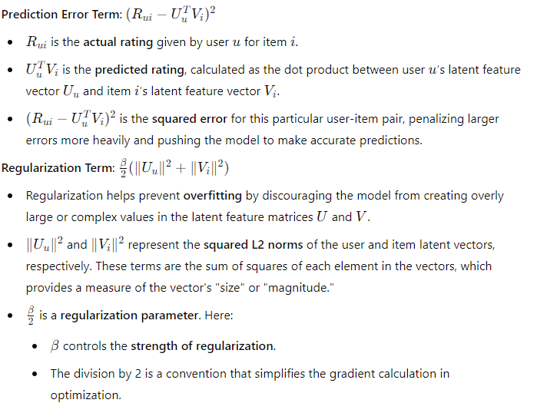
matrix factorization. מתיאוריה לפרקטיקה
Error
Regularization

Slide 16
matrix factorization. מתיאוריה לפרקטיקה
Error
Regularization

Slide 17
matrix factorization. מתיאוריה לפרקטיקה
משתנים לכיול (Hyper parameters ) :
K is dimensional latent factors
Steps is iterations

Slide 18
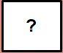
matrix factorization. מתיאוריה לפרקטיקה
דוגמא:

Slide 21
matrix factorization. מתיאוריה לפרקטיקה
Stochastic Gradient Descent (SGD)
שימוש בטכניקה
אקראי
ערך מינימאלי למזעור שגיאה
R^ =
Estimate Rating

Slide 22
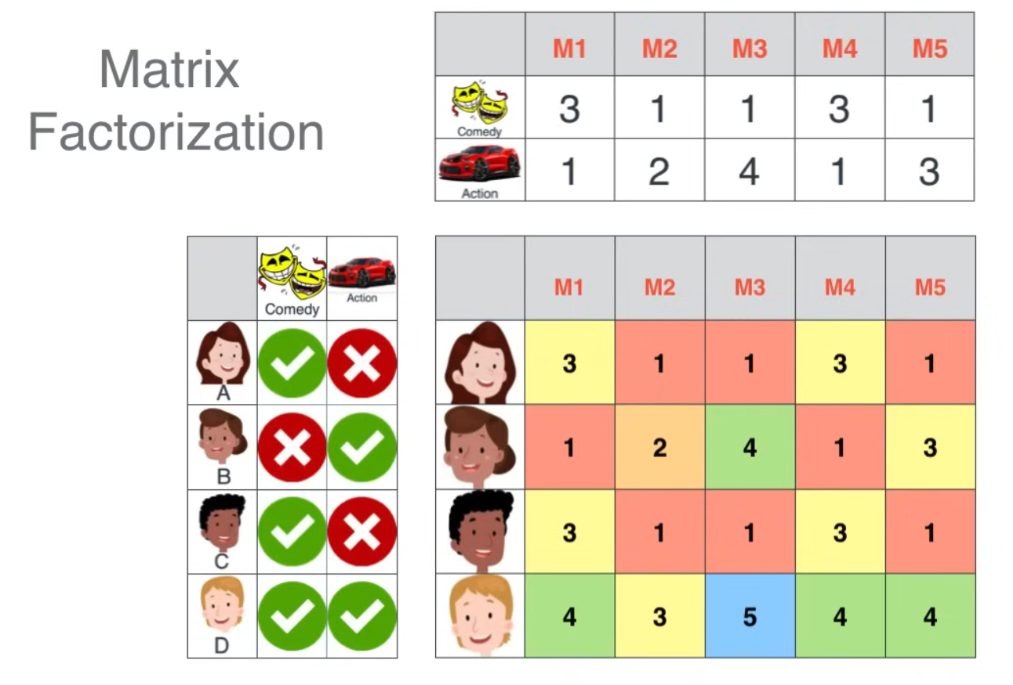

Slide 23
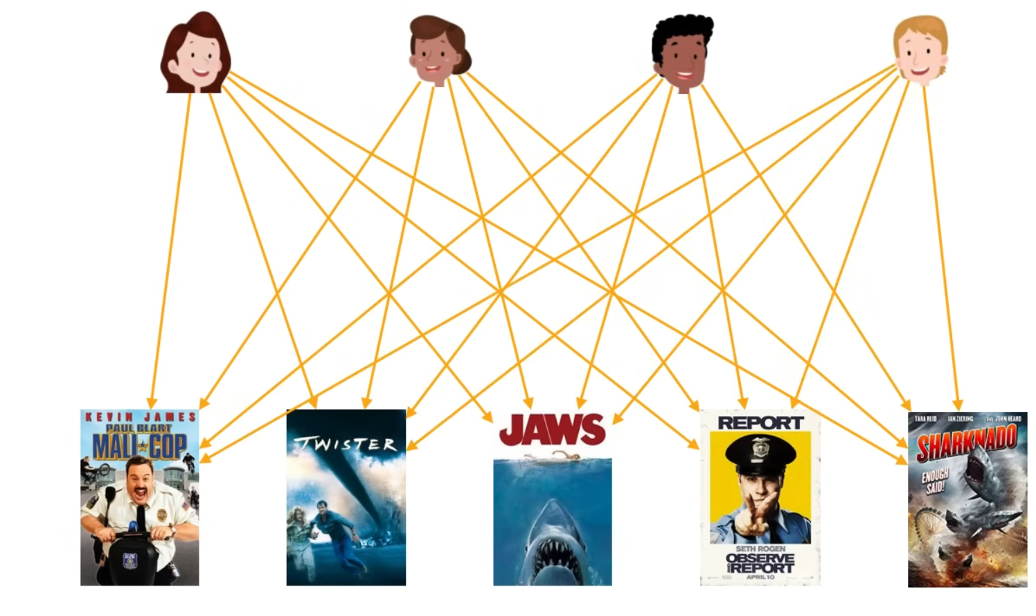

Slide 24
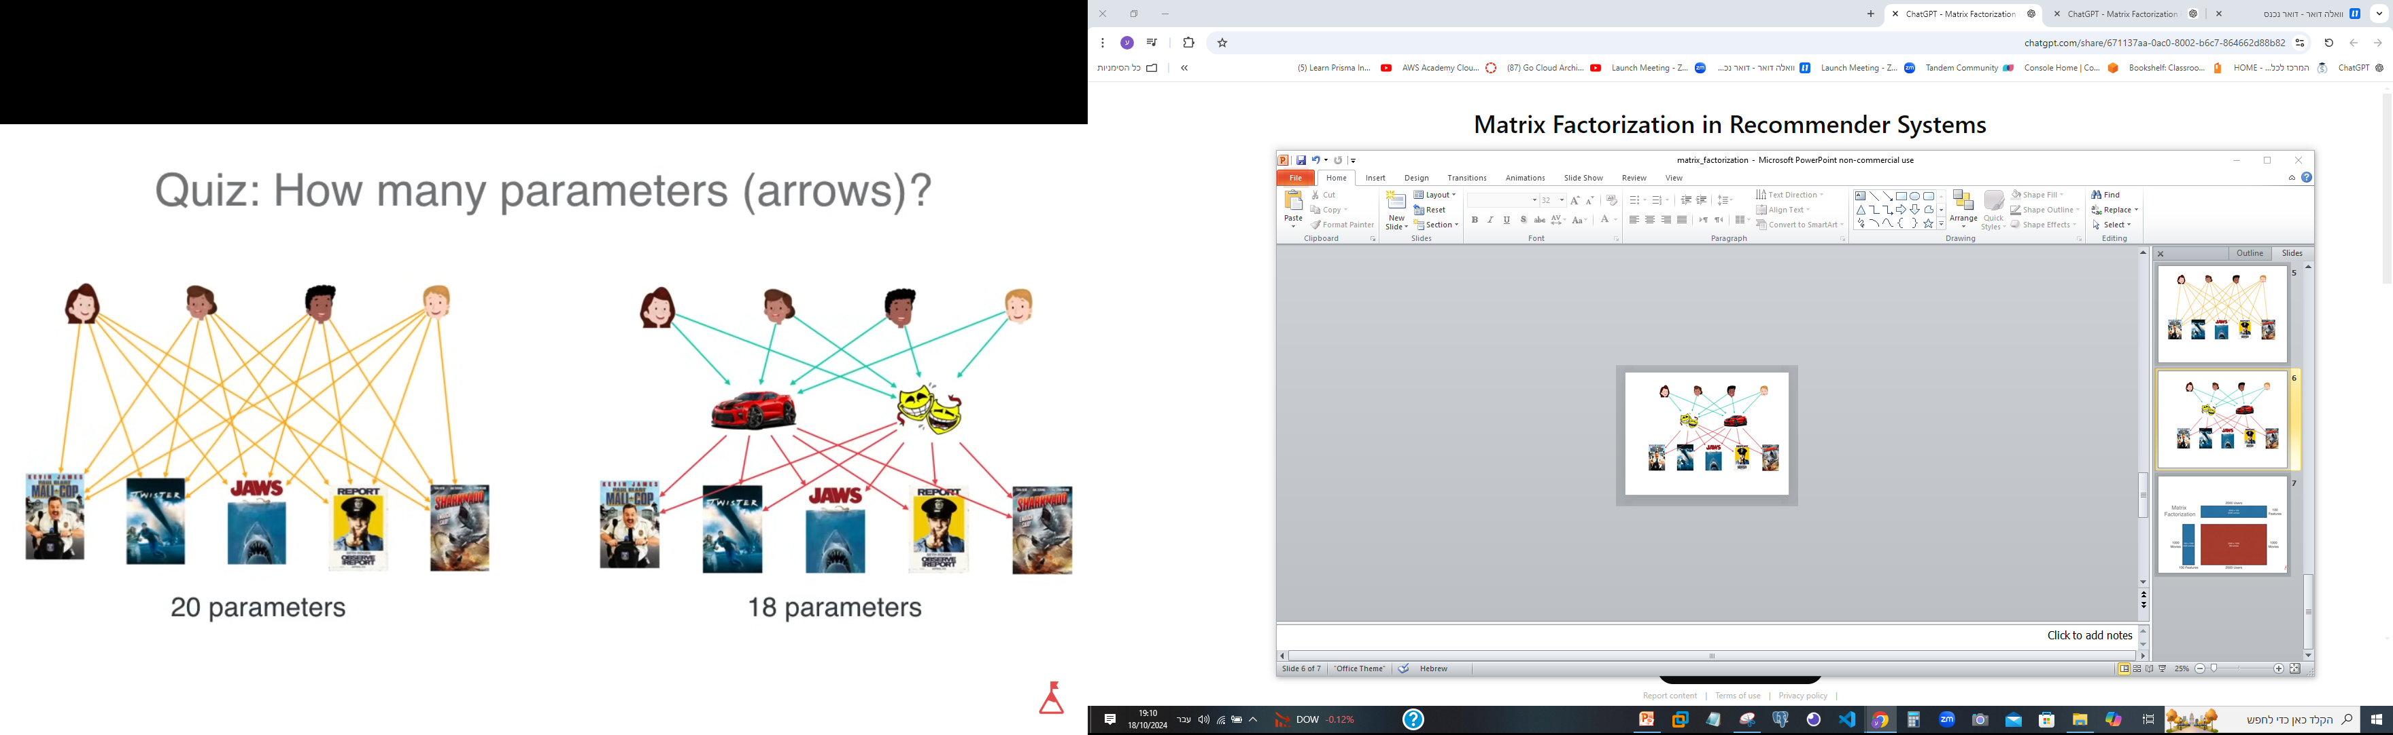

Slide 25
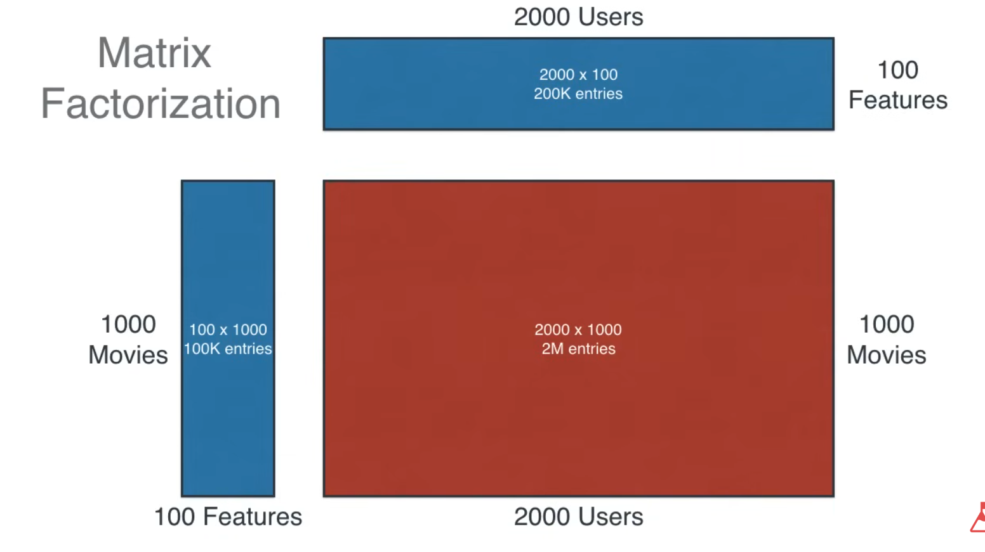

Slide 26
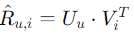
מתיאוריה לפרקטיקה

